Slide 1


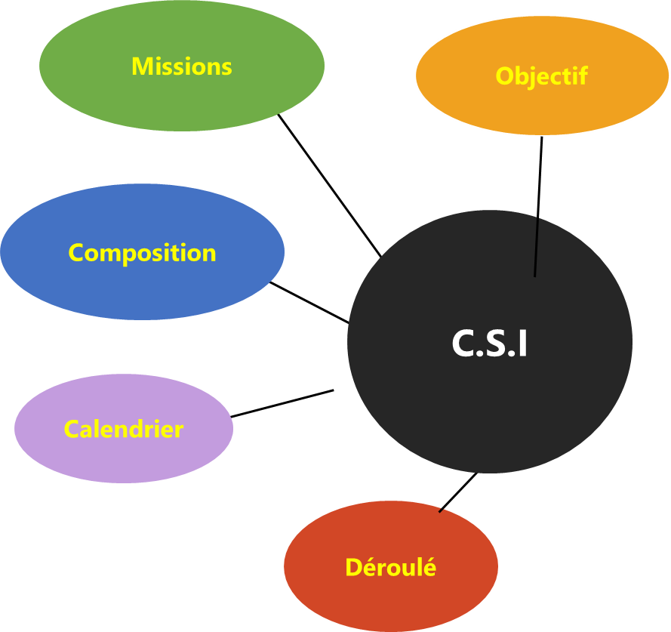
GUIDE
du Comité de Suivi Individuel (CSI)

Slide 2
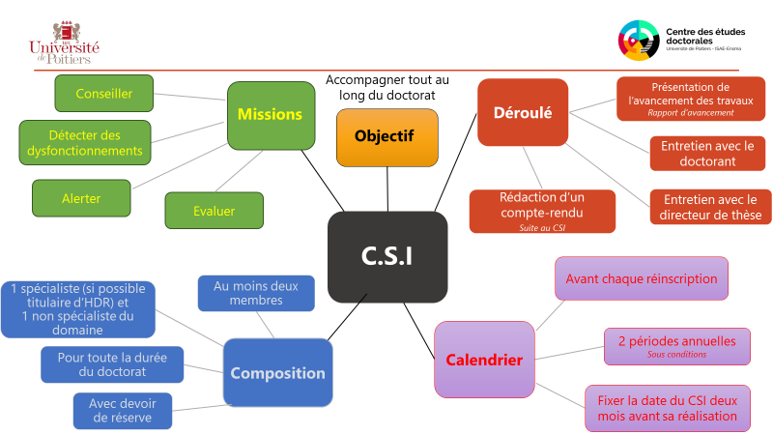

Slide 3
Sommaire
Rôle du CSI Page 4
Composition du CSI Page 5
Fonctionnement du CSI Page 6
Procédure et calendrier Page 7
« Ce que je dois faire » Page 8

Slide 4

1.
RÔLE DU CSI :
En application de l’Arrêté du 25 mai 2016 – article 13 (art 11 et 14 modifiés en 2022) fixant le cadre national de la formation et les modalités conduisant à la délivrance du diplôme national de doctorat, le Comité de Suivi Individuel (CSI) veille au bon déroulement du cursus en s’appuyant sur la « Charte du doctorat » et la « Convention de formation ».
Il évalue, dans un entretien avec le doctorant ou la doctorante, les conditions de sa formation et les avancées de sa recherche.
Il formule des recommandations et transmet un rapport de l’entretien à la direction de l’École Doctorale (E.D.), au doctorant ou à la doctorante et à la direction de thèse. Il veille notamment à prévenir toute forme de conflit, de discrimination ou de harcèlement
Les Statuts du Centre des Études Doctorales (extraits) précisent que le CSI du doctorant ou de la doctorante est chargé de :
(…) sans entrer dans l’examen du fond de la thèse, évaluer dans le cadre d’entretiens avec le doctorant ou la doctorante, les conditions de sa formation et les avancées de sa recherche, notamment de vérifier la réalisation des conditions préalables à la soutenance de la thèse ;
Formuler des recommandations concernant :
a. La poursuite des travaux de recherche ;
b. La préparation de la soutenance ;
c. Le projet professionnel ;
Émettre un avis sur les demandes d’inscription à partir de la deuxième année.

Slide 5
2.
COMPOSITION DU CSI :
Sauf autre disposition, la composition du CSI est proposée par la direction de la thèse en concertation avec le doctorant ou la doctorante et en consultation avec le directeur de l’E.D. L'école doctorale s’assure que :
le doctorant ou la doctorante a été consulté-e sur la composition de son CSI avant sa réunion ;
la composition du CSI du doctorant ou de la doctorante, dans la mesure du possible, reste constante tout au long de son doctorat ;
les membres du comité ne participent pas à la direction de la thèse.
Le CSI est composé d'au moins deux membres, dont au moins un membre spécialiste de la discipline ou en lien avec le domaine de la thèse. Dans la mesure du possible, le CSI comprend :
un membre extérieur à l'établissement ;
un membre non spécialiste extérieur au domaine de recherche du travail de la thèse.
Peuvent être désignés comme membres du CSI, les enseignants-chercheurs, les chercheurs, les scientifiques ou les industriels titulaires d'un doctorat et ayant une expérience en recherche.

Slide 6
3.
FONCTIONNEMENT
Le CSI assure un accompagnement du doctorant ou de la doctorante pendant toute la durée du doctorat. Il se réunit obligatoirement avant l'inscription en deuxième année et ensuite avant chaque nouvelle inscription, jusqu'à la fin du doctorat.
L’entretien se déroule en 3 étapes distinctes :
présentation de l'avancement des travaux et discussions ;
entretien avec le doctorant sans la direction de thèse ;
entretien avec la direction de thèse sans le doctorant.
Au cours de l'entretien avec le doctorant ou la doctorante, le comité évalue les conditions de sa formation et les avancées de sa recherche. Lors de ce même entretien, il est particulièrement vigilant à repérer toute forme de conflit, de discrimination, de harcèlement moral ou sexuel ou d'agissement sexiste. Il formule des recommandations et transmet un rapport de l'entretien à l’E.D., au doctorant ou à la doctorante et à la direction de thèse.
4. En cas de difficulté́(s), le CSI du doctorant ou de la doctorante alerte le directeur ou la directrice de l’Ecole Doctorale, qui prend toute mesure nécessaire relative à la situation du doctorant ou de la doctorante et au déroulement de son doctorat.
5. Dès que l’Ecole Doctorale prend connaissance d'actes de violence, de discrimination, de harcèlement moral ou sexuel ou d'agissements sexistes, son représentant procède à un signalement à la cellule d'écoute de l'établissement contre les discriminations et les violences sexuelles.

Slide 7
4.
PROCÉDURE ET CALENDRIER
PERIODES DE DEROULEMENT DES CSI : 1 ou 2 périodes possibles
Période 1 : 15 mai au 30 juin, si début de thèse entre juillet et décembre ;
Période 2 : 15 septembre au 30 octobre, 2ème période possible si début de thèse entre janvier et juin ou que la soutenance prévue avant fin décembre n’aura pas lieu.
AVANT la date du CSI :
☞ Préparation du dossier sur ADUM par le doctorant ou la doctorante :
Déclaration des membres CSI (1ère année) : lors du 1er trimestre de l’année civile (pour la période 1) et avant fin juillet (si CSI sur la période 2).
Envoi du rapport d’avancement du doctorant au moins 15 jours avant la date prévue du CSI.
Organisation logistique de la réunion par le doctorant ou la doctorante (déterminer la date, réserver la salle…).
PENDANT le CSI :
Présentation de l’avancement des travaux
Discussion & entretiens.
APRÈS
☞ Dépôt du « Compte-rendu CSI » par le ou la référent-e sur ADUM au maximum 15 jours après la réunion.

Slide 8





CE QUE JE DOIS FAIRE
En tant que doctorant ou doctorante
Je prépare mon dossier sur ADUM :
Déclaration de la composition de mon CSI (1ère année), au moins 2 mois avant la date de réunion du CSI.
Dépôt sur ADUM de la déclaration de composition du CSI et des engagements signés par les membres des CSI
Envoi de mon « Rapport d’avancement » aux membres du CSI, 15 jours avant.
Je me charge de la logistique nécessaire à la réunion de mon CSI.
Je fais une présentation de l’avancée de mes travaux, en présence ou non de mon encadrant-e
Je m’entretiens seul-e avec les membres du CSI, avant mes encadrant-e-s.
Je consulte le compte-rendu de CSI sur ADUM.
1.
2.
En tant que membre de l’encadrement de thèse
Selon les dispositions prévues par l’E.D. , j’assiste ou non à la présentation du ou de la doctorant-e que j’encadre.
Je participe à l’entretien avec les membres de CSI, avec les autres membres de l’encadrement de thèse, sans la présence du ou de la doctorant-e.
3.
En tant que membre du CSI
Je respecte les règles de confidentialité
Je prends connaissance du rapport d’avancement du ou de la doctorant-e disponible au moins 15 jours avant la réunion.
Je prends part à la réunion CSI et à la décision de l’avis sur la réinscription du ou de la doctorant-e.
4.
En tant que Référent ou Référente du CSI
Je pilote la réunion CSI.
Je rédige et dépose sur ADUM le « Compte-rendu » signé du CSI, maximum 15 jours après la réunion.
5.
En tant que gestionnaire d’École Doctorale
En concertation avec le directeur d’ED, je vérifie et valide la composition du CSI déclarée sur ADUM.
Je valide la fiche temporaire « gestion CSI » en fiche définitive.
Si nécessaire, je fais les signalements règlementaires puis j’organise le suivi des doctorants

